Slide 1

Chapter 15
회원 관리 프로젝트 – 사용자 모드

Slide 2
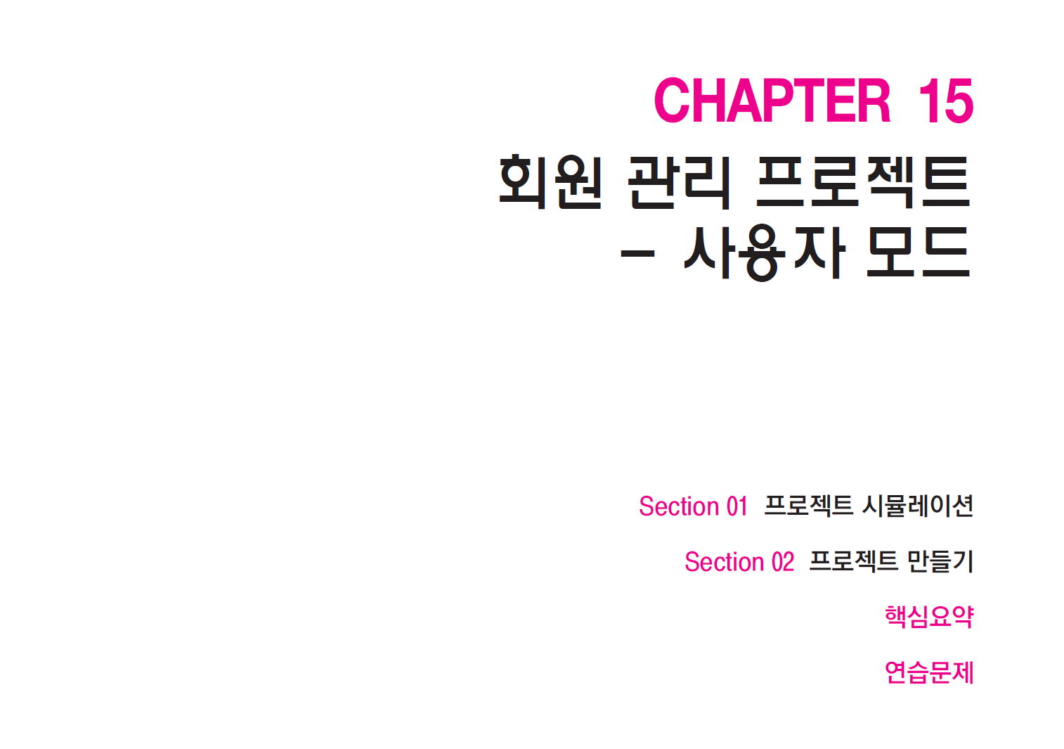
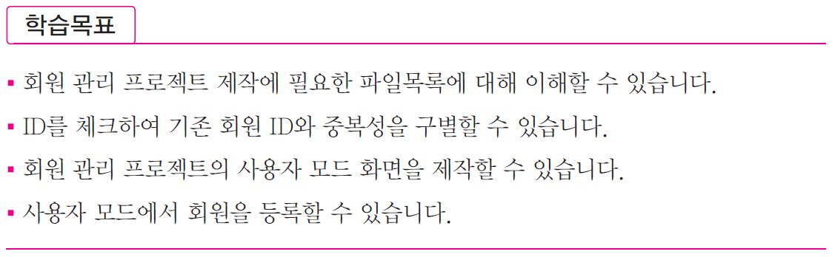

Slide 3
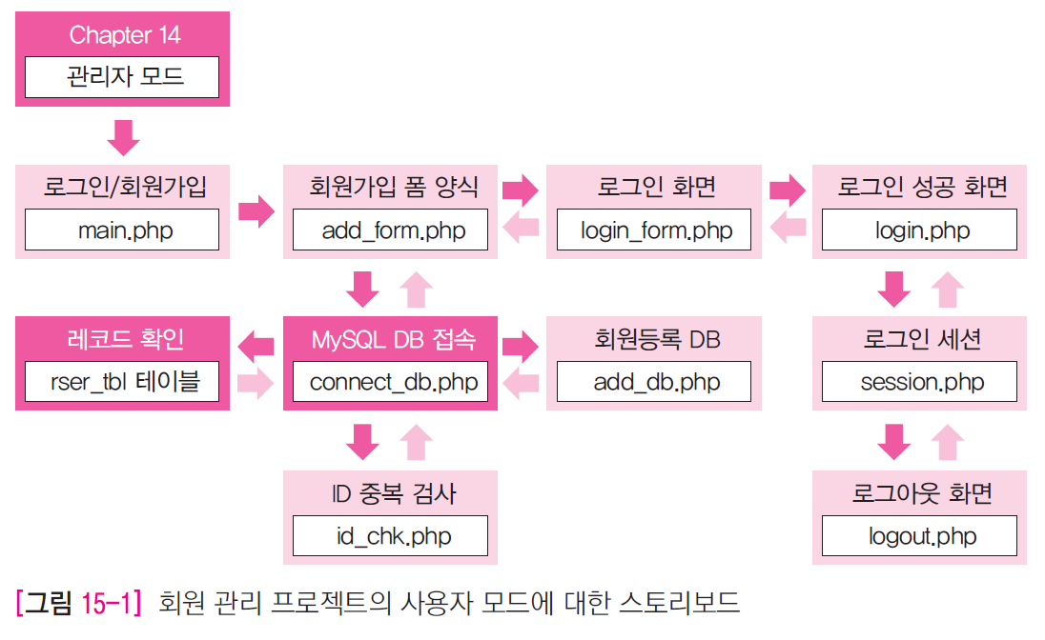
프로젝트 시뮬레이션
01
스토리보드
회원 관리 프로젝트의 사용자 모드에서 수행하는 스토리보드

Slide 4
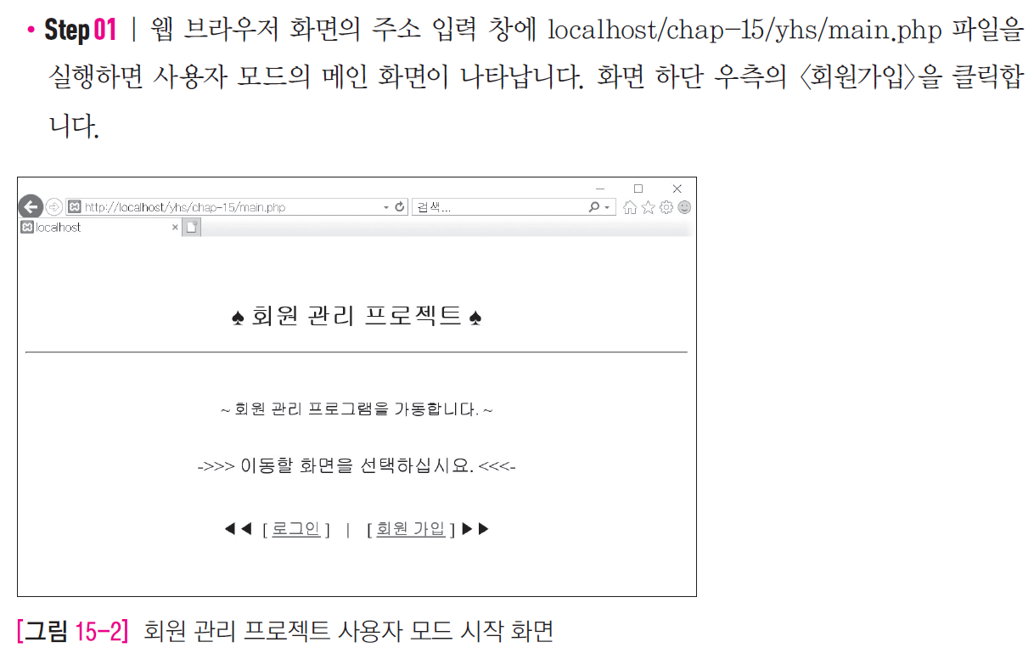
프로젝트 리허설
회원 관리 프로젝트의 사용자 모드 수행과정 미리 살펴보기

Slide 5
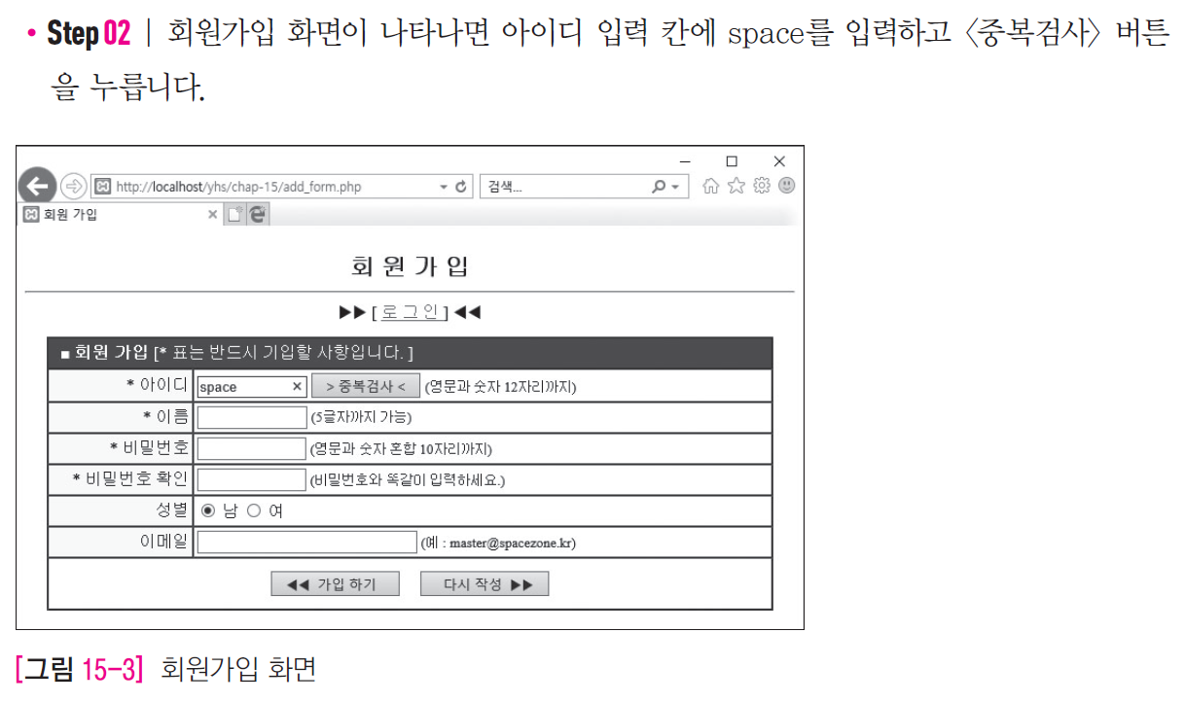

Slide 6
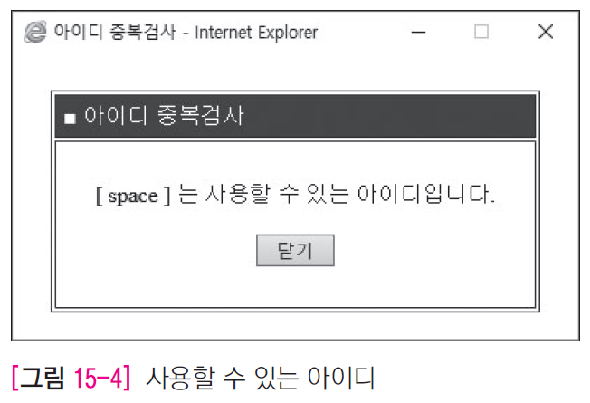
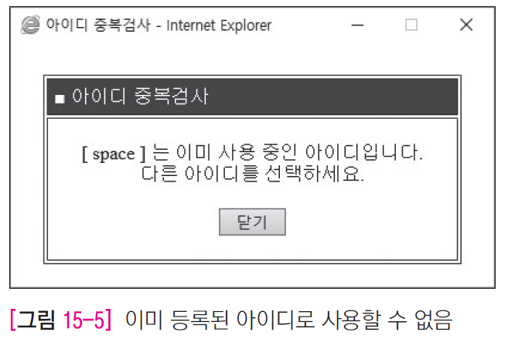

Slide 7
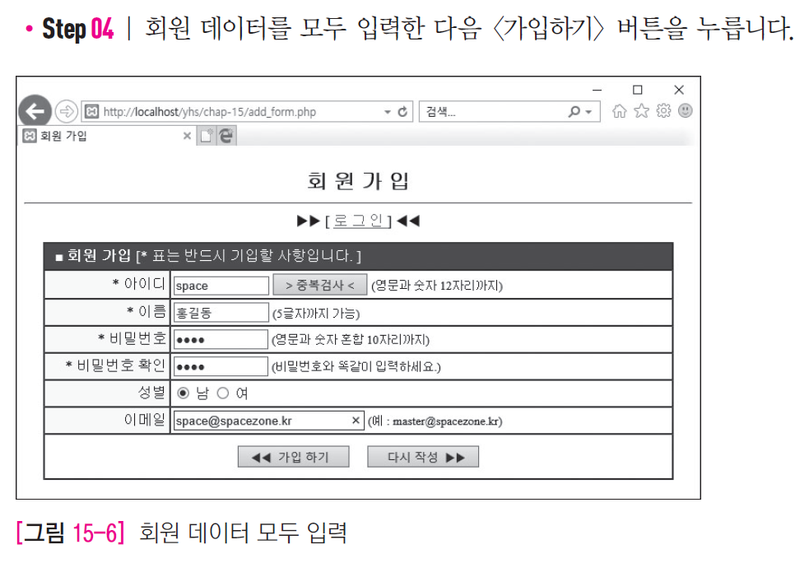

Slide 8
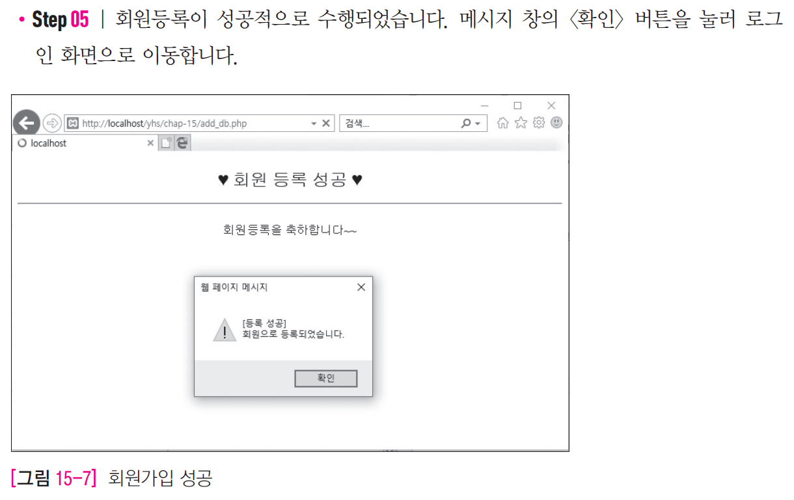

Slide 9
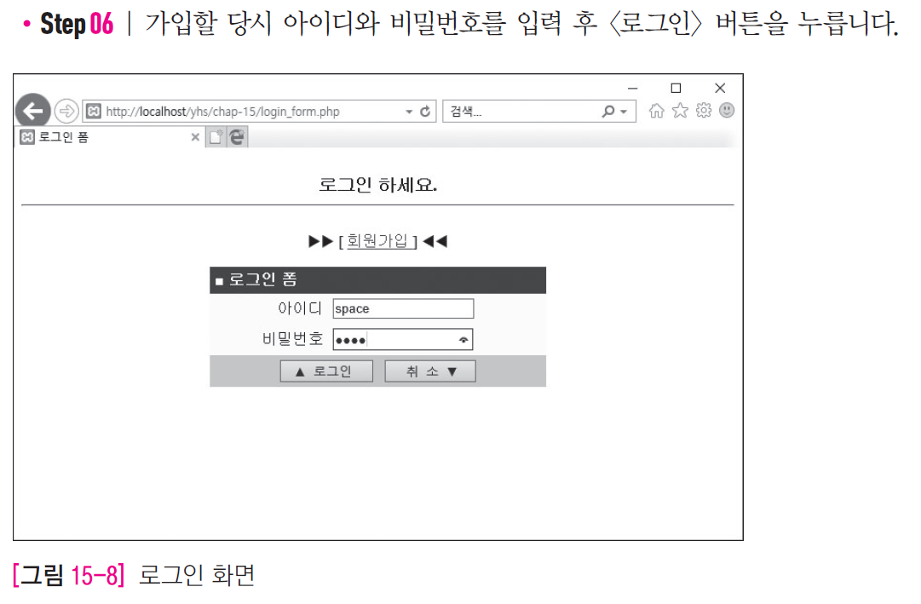

Slide 10
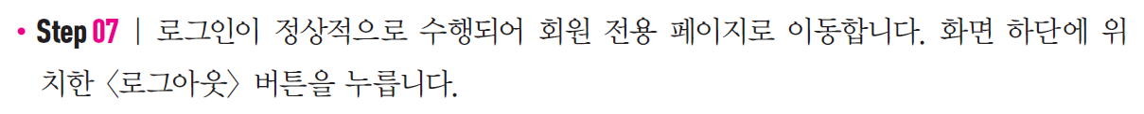
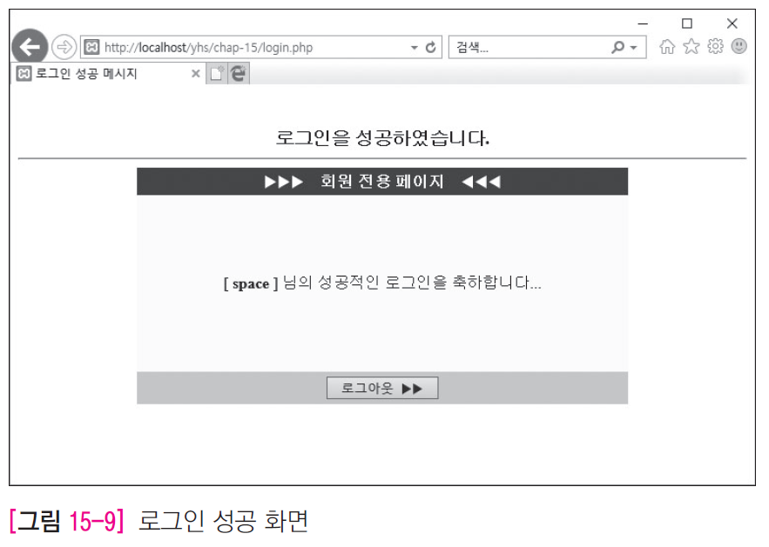

Slide 11
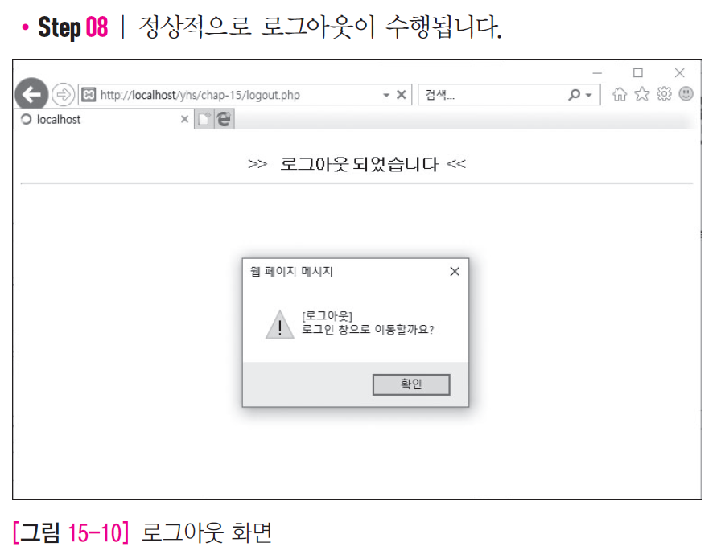

Slide 12
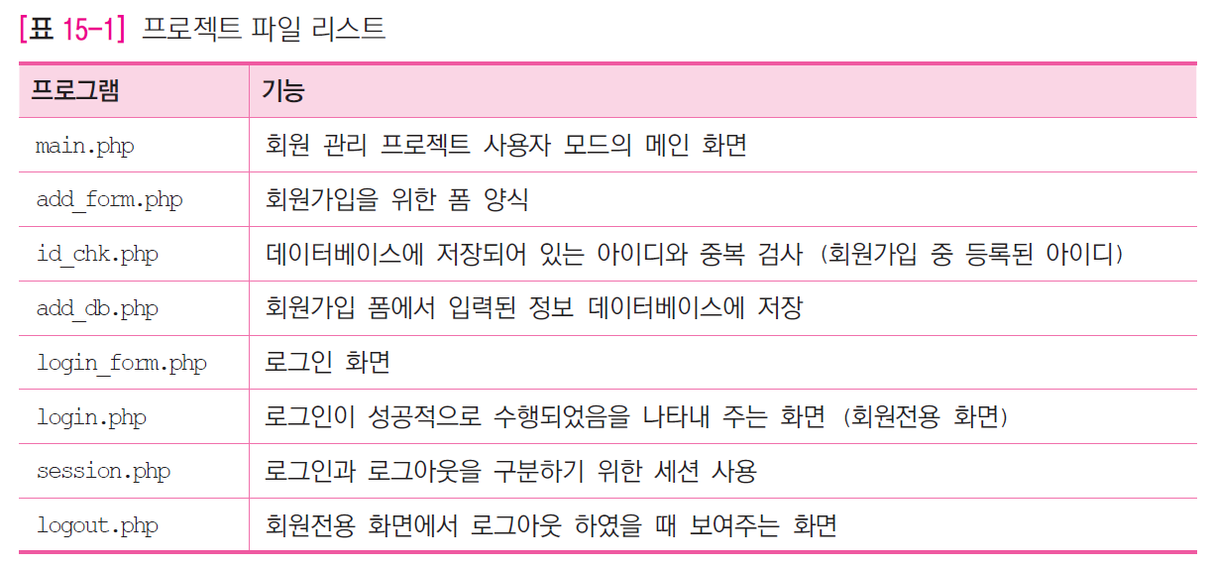
프로젝트 만들기
02
생성 파일 리스트
회원 관리 프로젝트의 사용자 모드를 제작하기 위한 파일 리스트

Slide 13
사용자 모드 메인 화면 : main.php
이 화면은 테이블 생성 여부 판별 user_tbl.php 프로그램 실행 화면의 하단에 위치한 하이퍼링크를 클릭할 때 이동하는 메인 화면
사용자 모드 메인 화면에서는 로그인 또는 회원가입을 선택적으로 수행할 수 있음
사용자 모드 메인 화면을 제작하기 위해 다음 예제를 수행

Slide 14
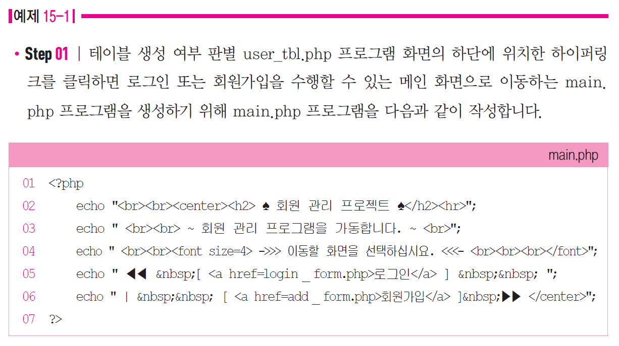

Slide 15
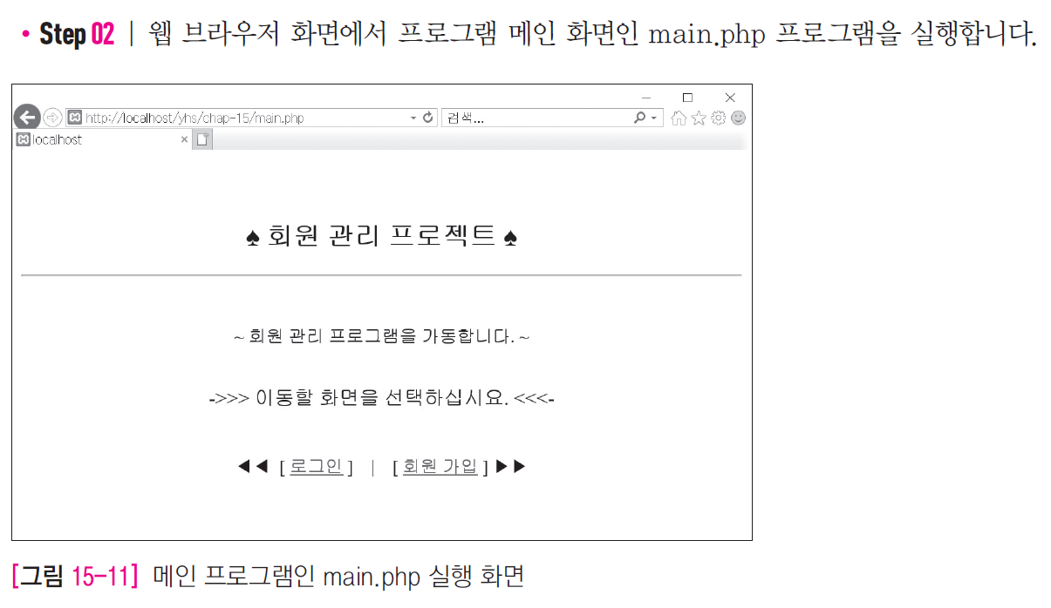

Slide 16
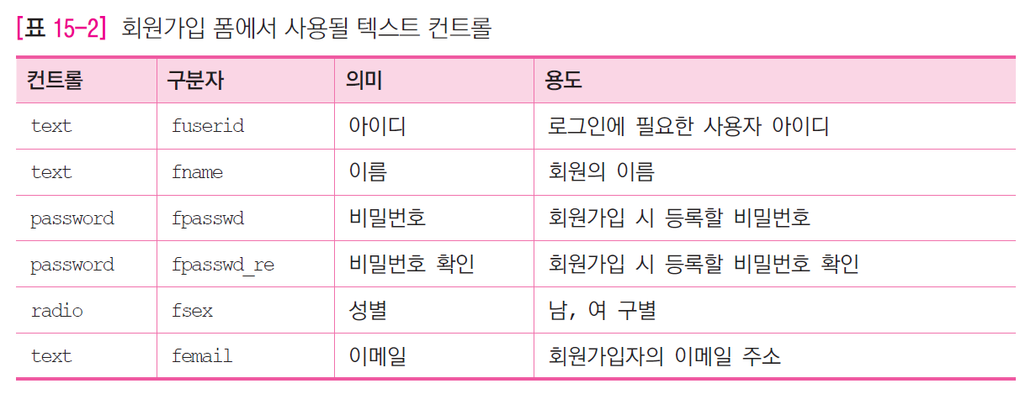
회원가입 폼 양식 : add_form.php
텍스트 컨트롤 사용

Slide 17
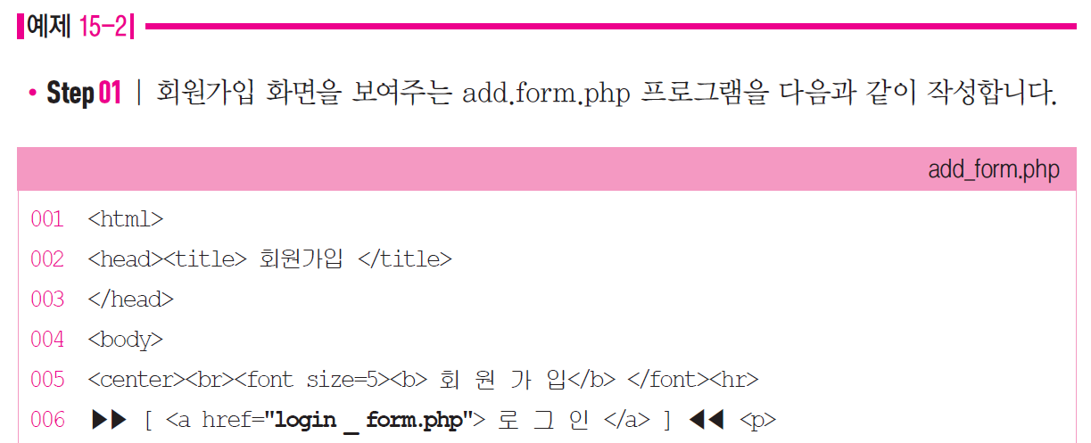
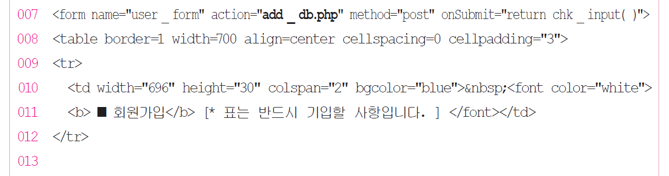

Slide 18
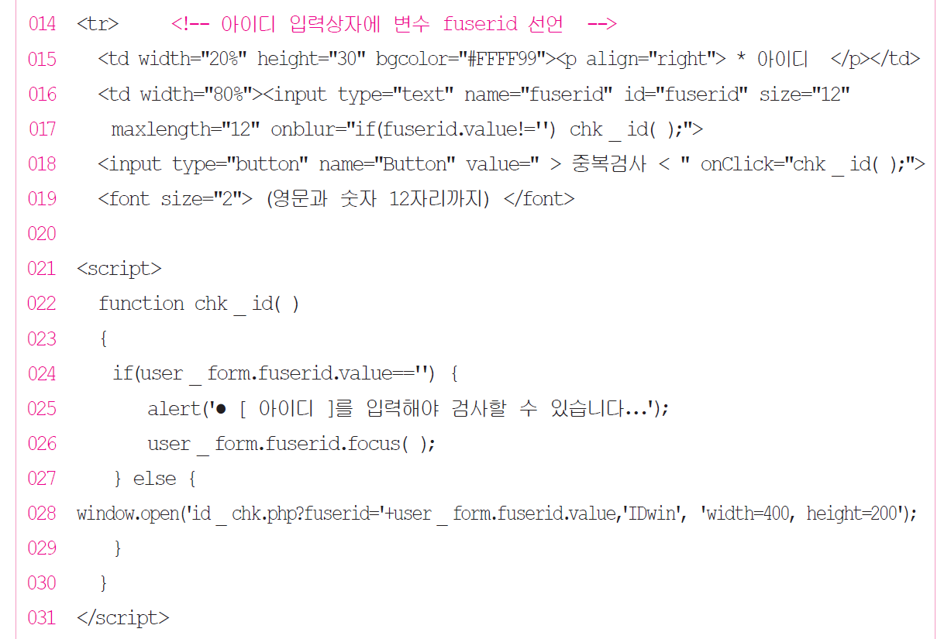
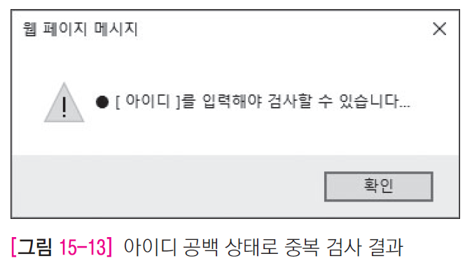
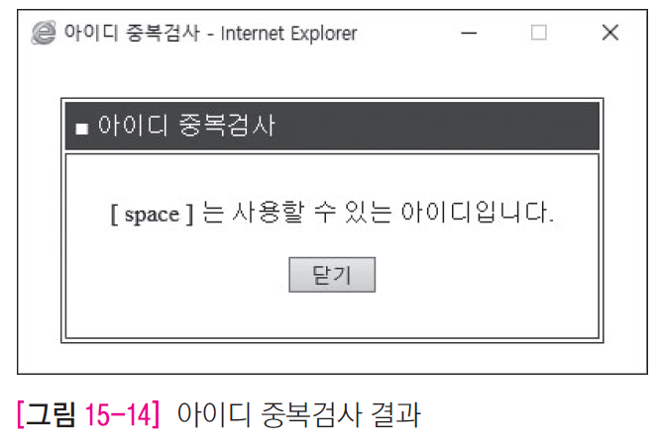
id_chk.php 파일 생성하지 않은 상태

Slide 19
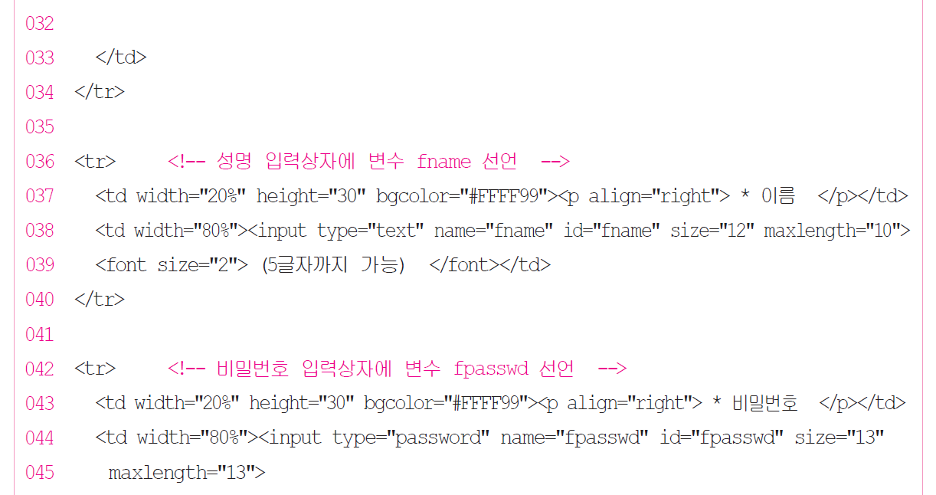
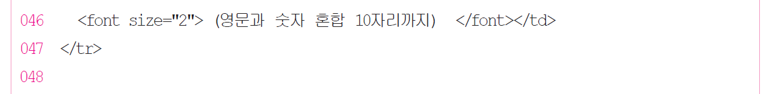

Slide 20
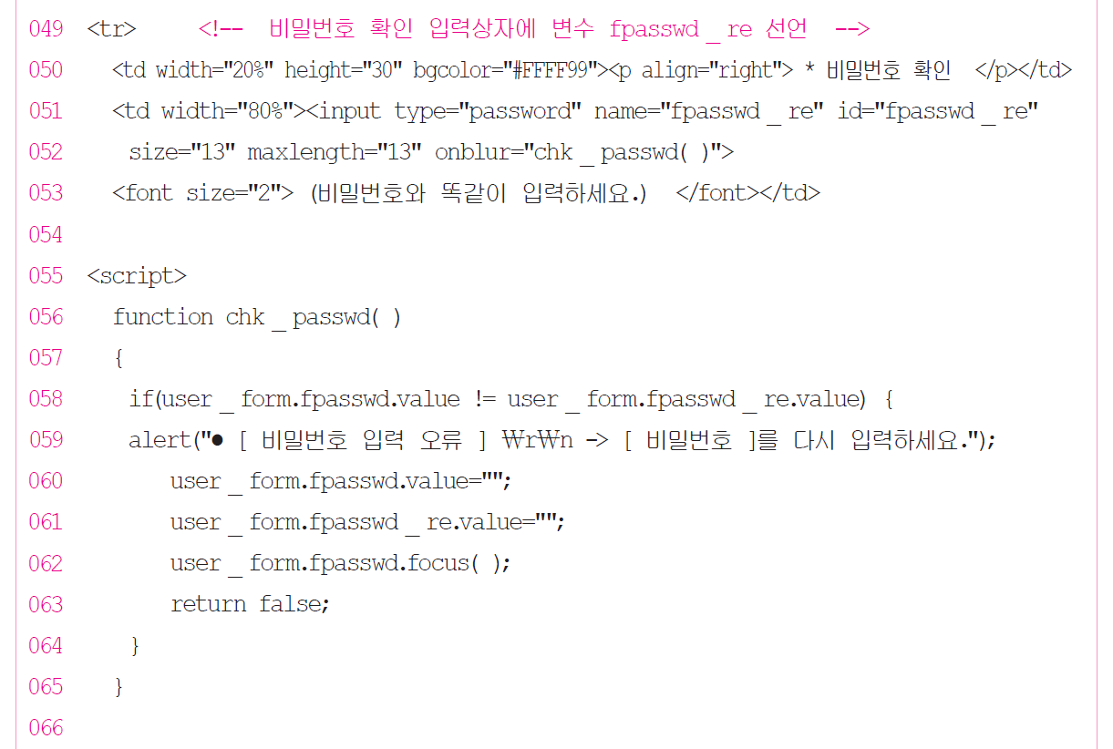

Slide 21
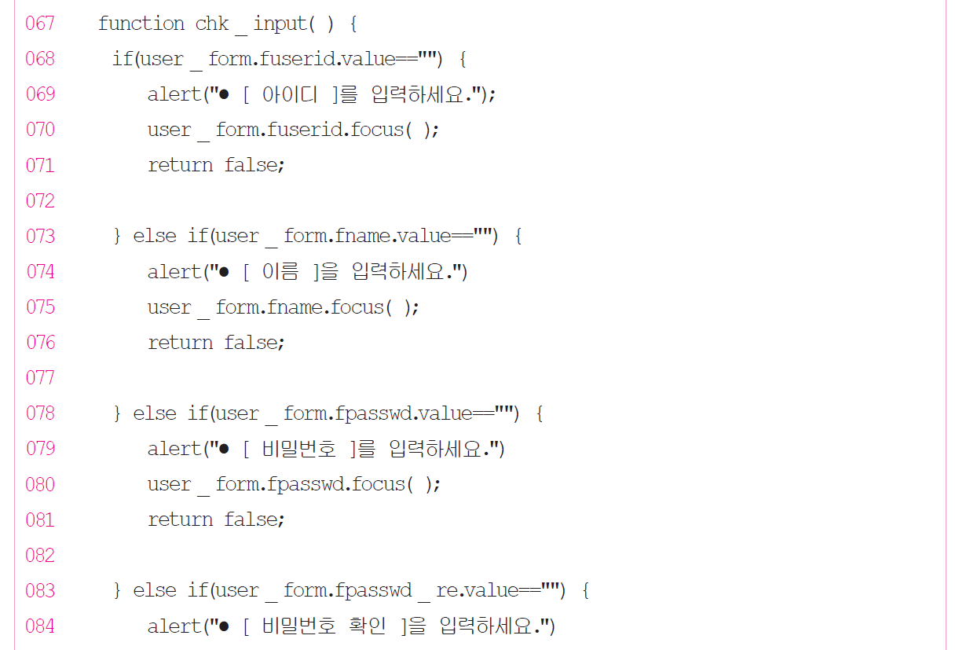
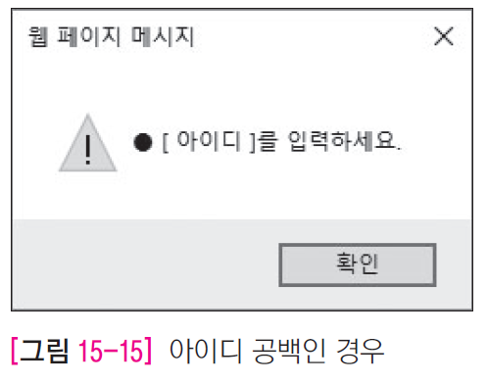
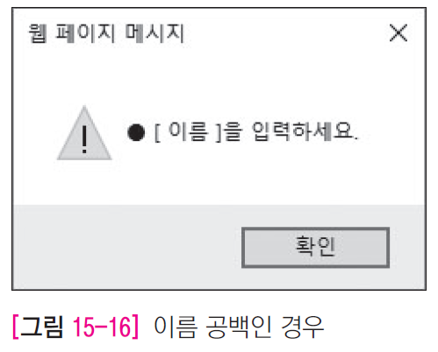
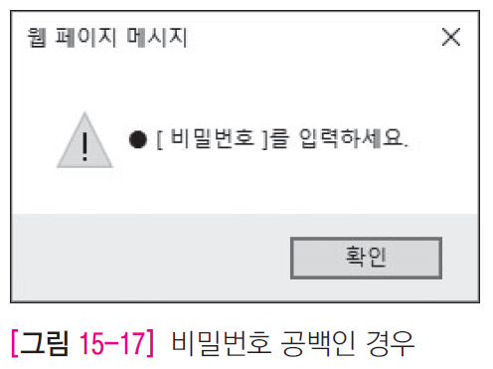
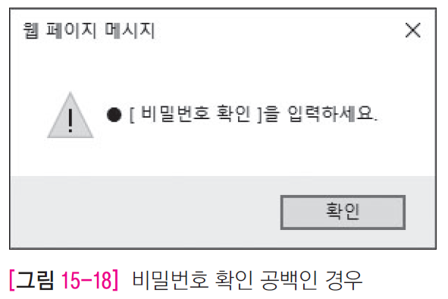

Slide 22
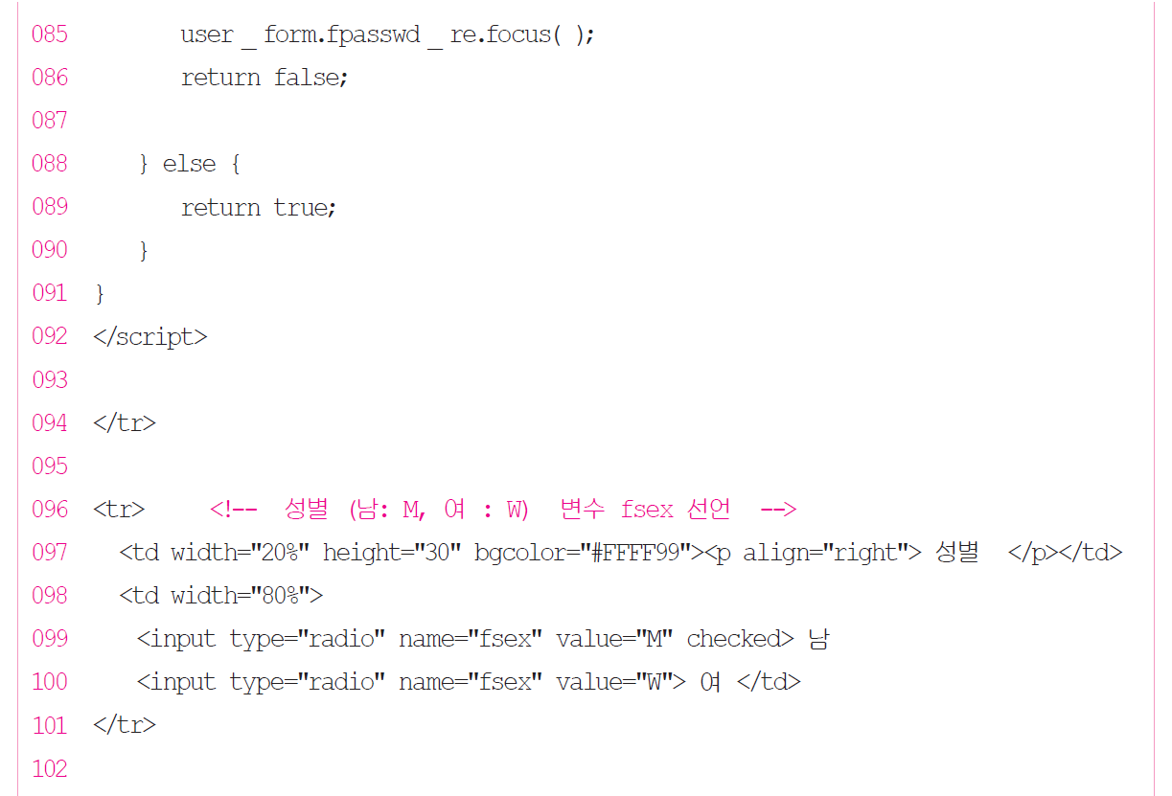

Slide 23
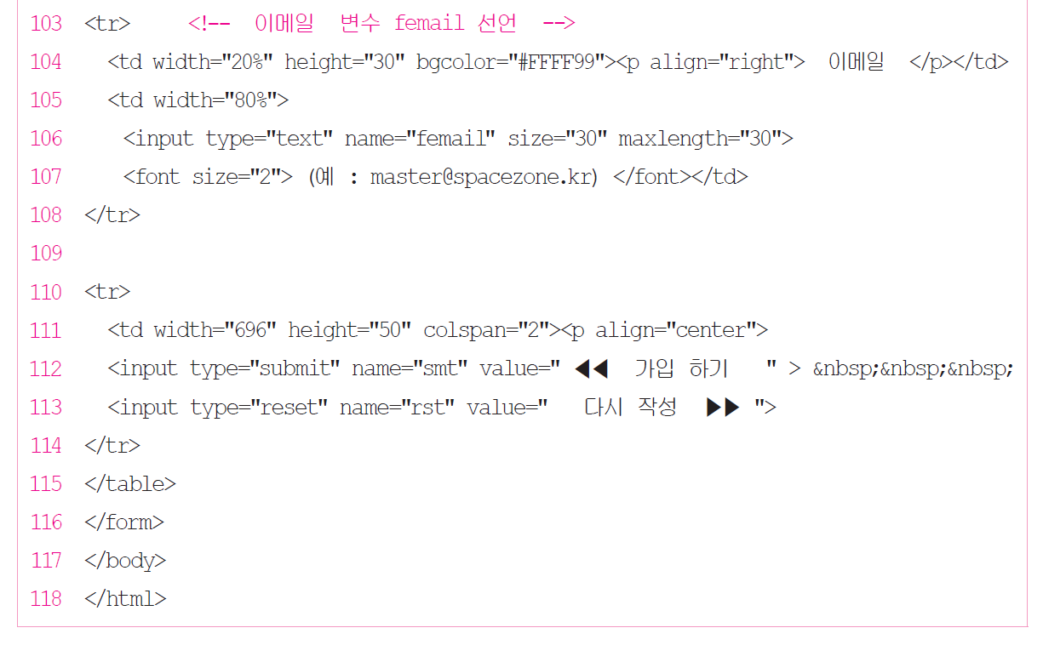

Slide 24
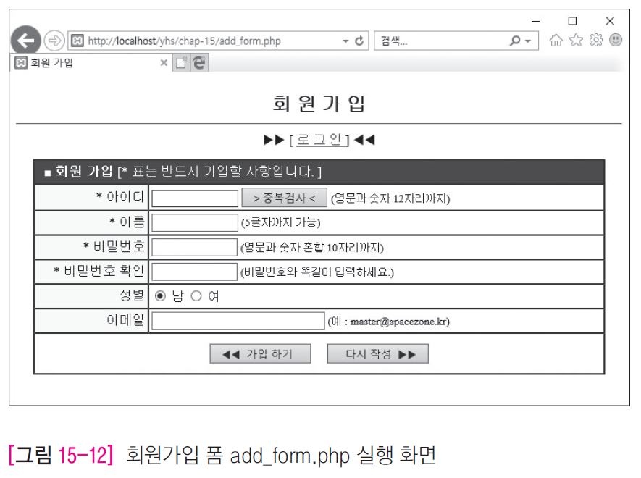

Slide 25
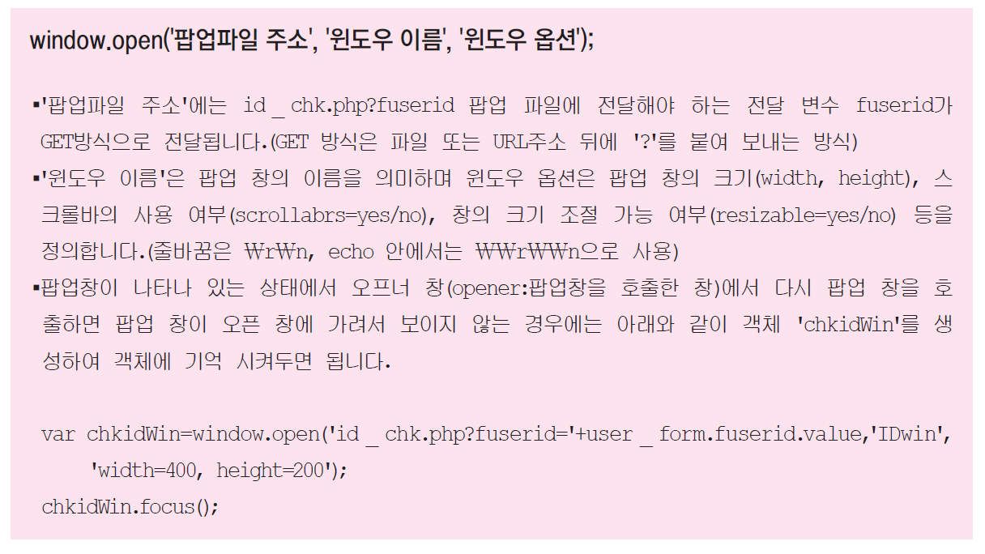
윈도우 팝업창 사용방법

Slide 26
아이디 중복 체크 : id_chk.php
회원 가입 폼에서 사용하고자 하는 아이디를 입력하고 <중복검사> 버튼을 클릭했을 때
이미 사용중인 아이디인지에 대한 중복 체크를 수행하는 다음 예제 프로그램을 수행

Slide 27
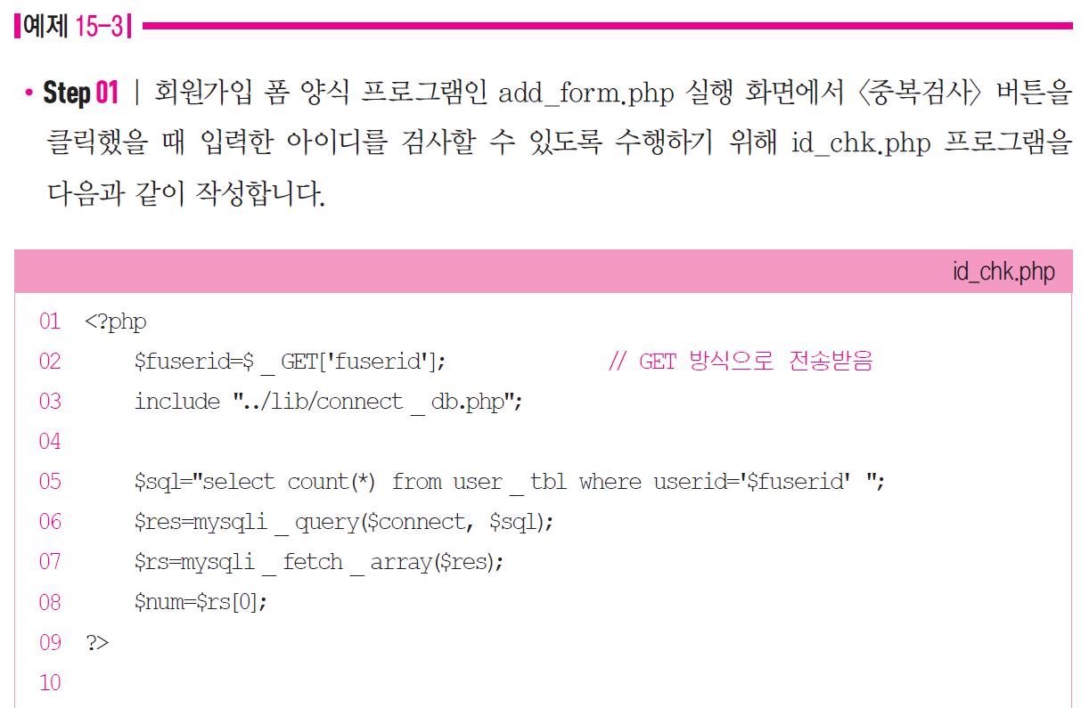

Slide 28
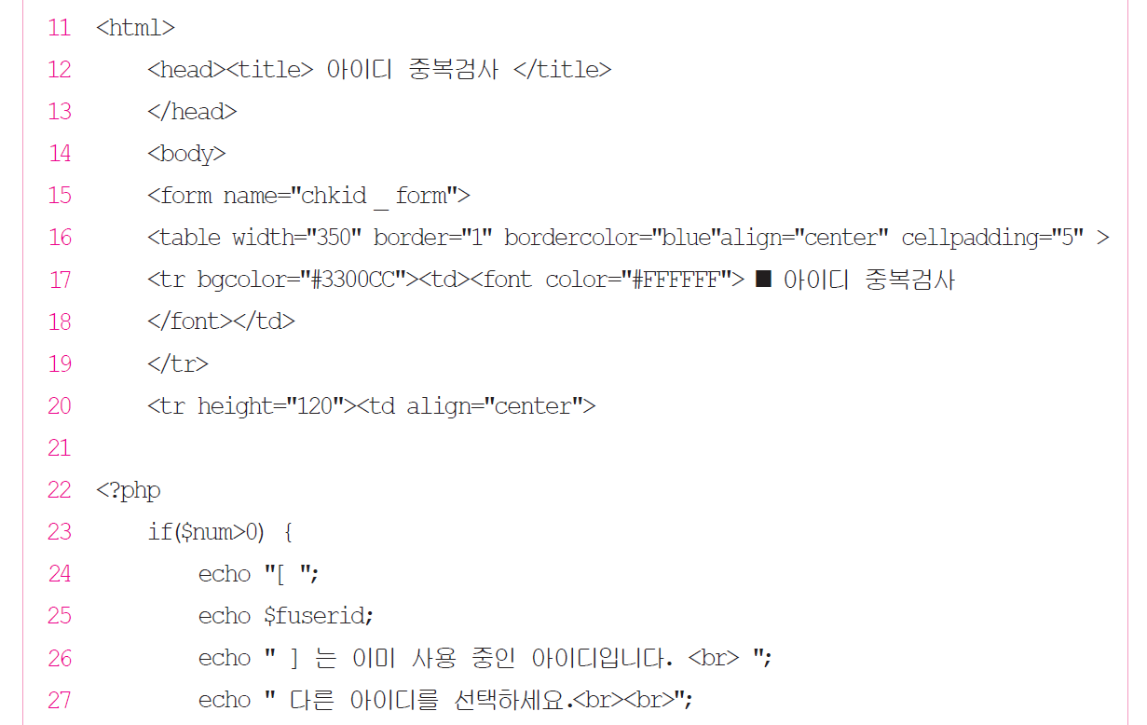

Slide 29
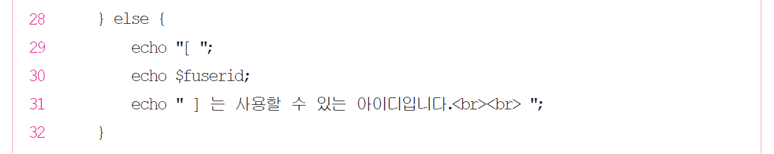
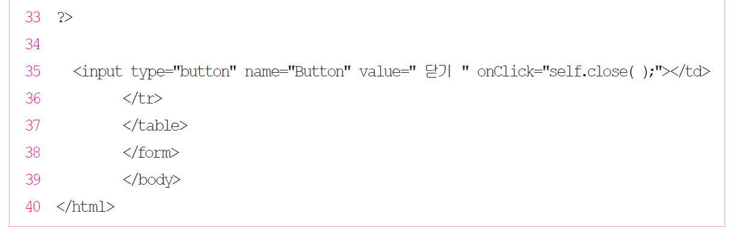

Slide 30
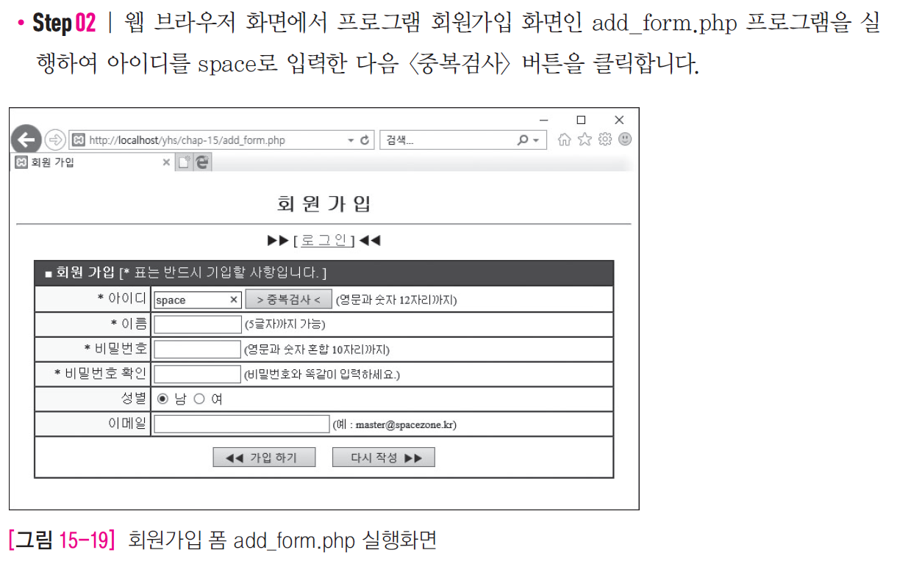

Slide 31
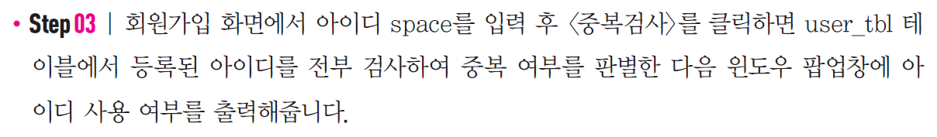
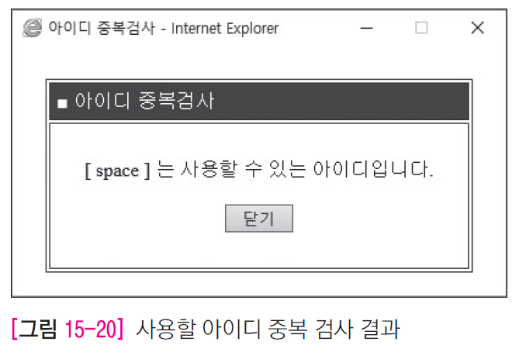

Slide 32
등록정보 DB 저장 : add_db.php
웹 브라우저 화면에서 add_form.php를 실행하여 나타난 회원가입 폼 양식에서 입력한 정보를 데이터베이스에 저장
회원가입 정보를 데이터베이스에 저장하기 위한 다음 예제를 수행

Slide 33
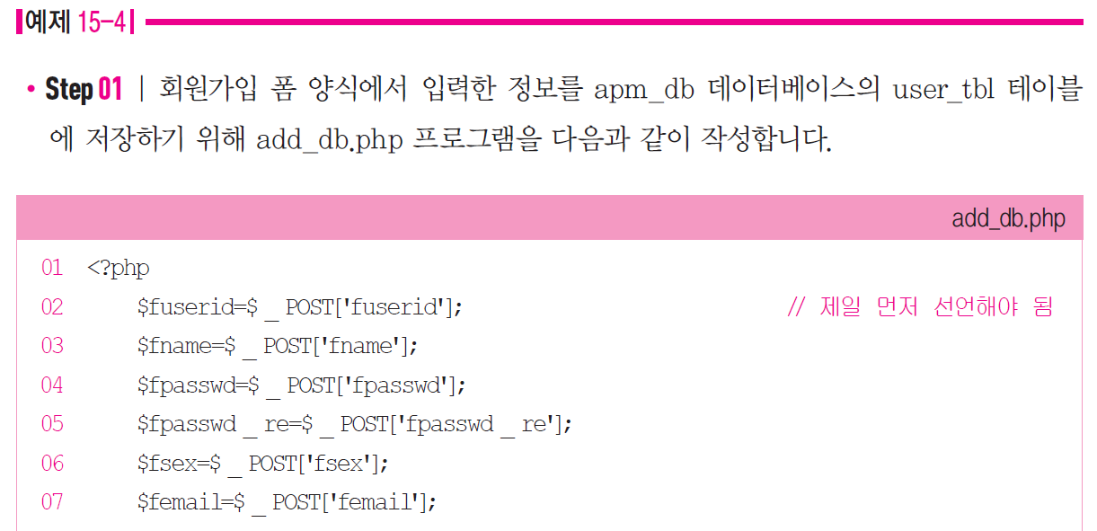
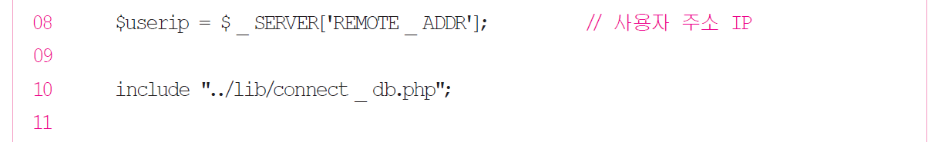

Slide 34
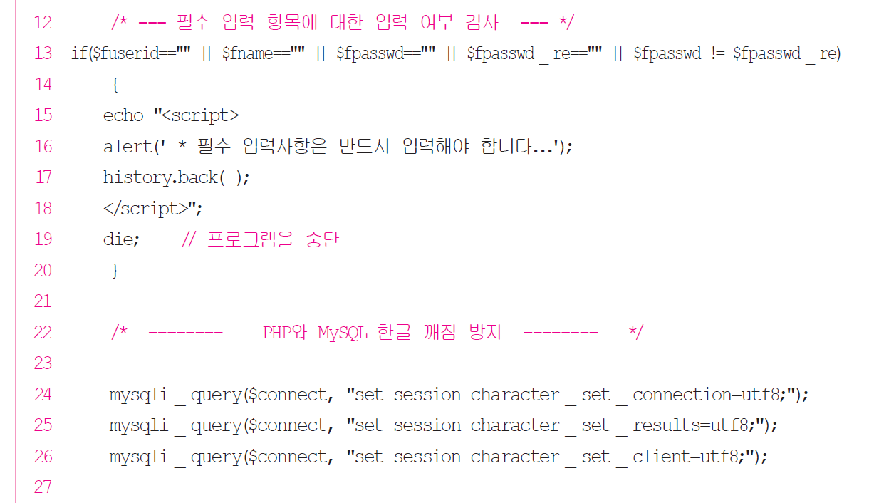

Slide 35
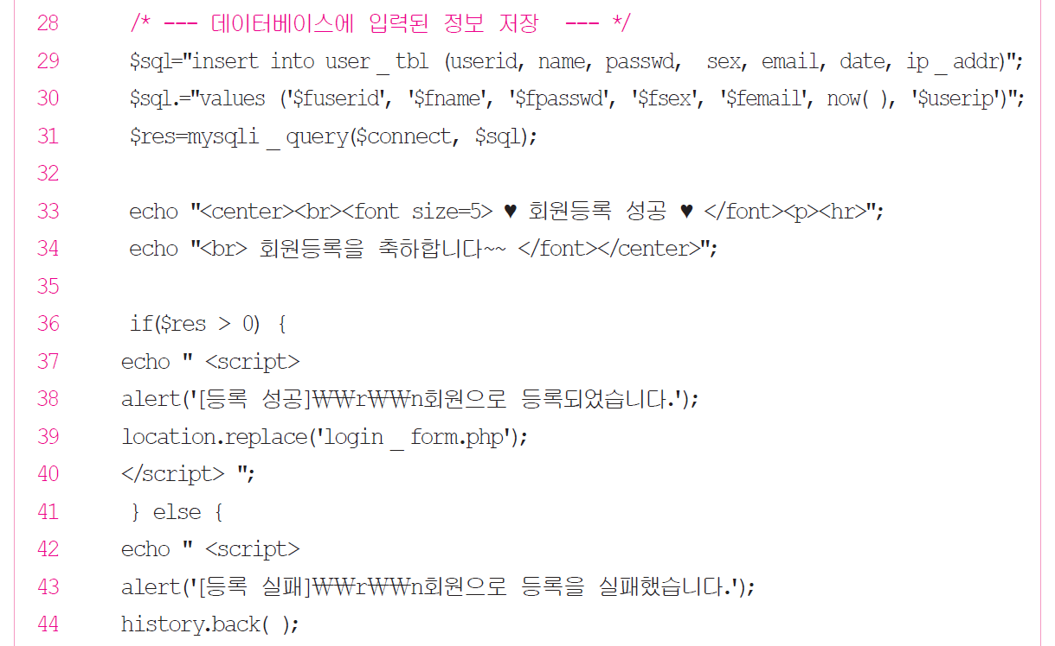
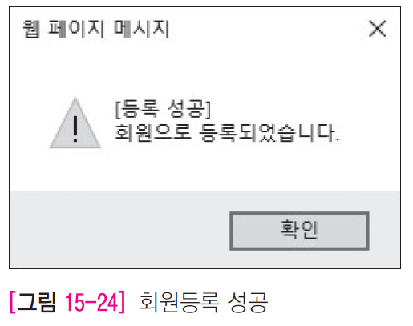

Slide 36
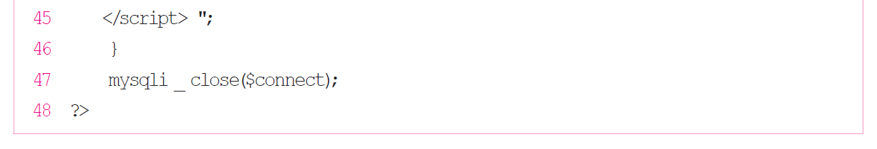

Slide 37
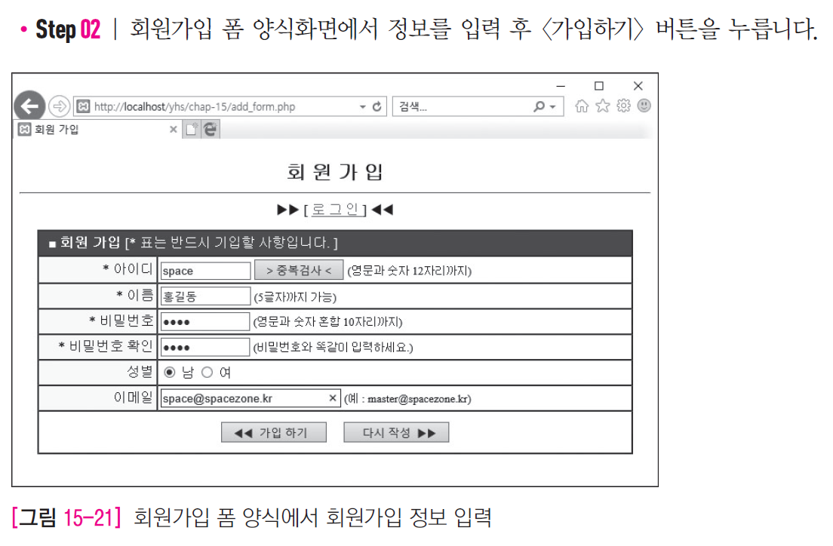

Slide 38
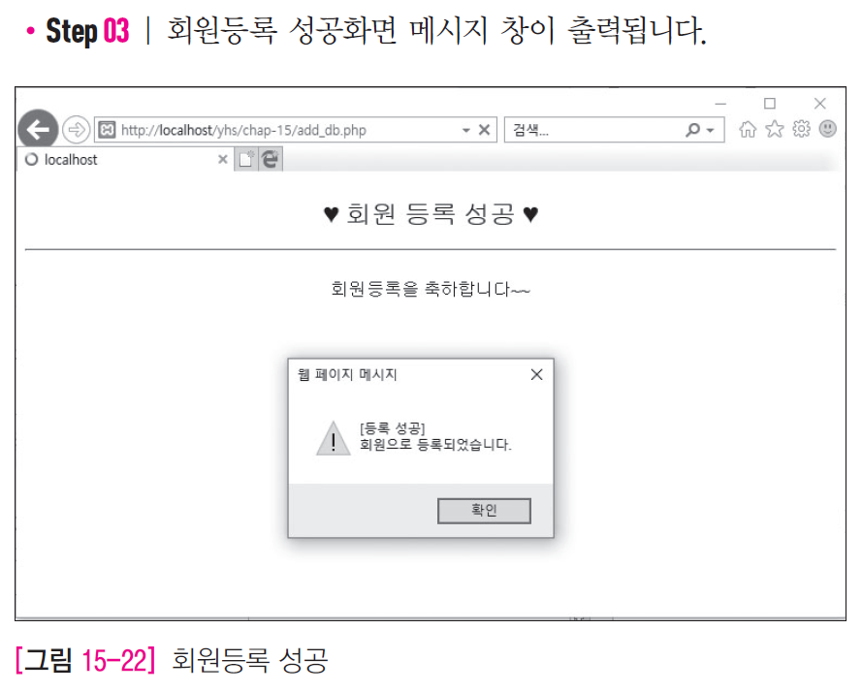

Slide 39
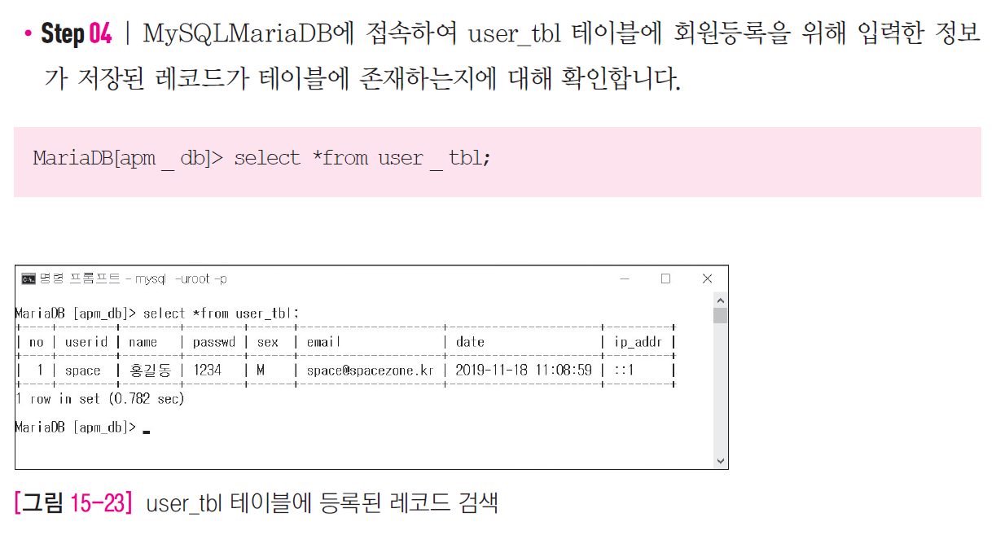

Slide 40


로그인 폼 양식 : login_form.php
회원을 가입하여 등록된 아이디로 로그인할 때 웹 브라우저에 보여주는 화면을 제작하기 위해 다음 예제를 수행

Slide 41



Slide 42


Slide 43


Slide 44

세션 프로그램 : session.php
회원에 대해 로그인/로그아웃을 판별하기 위한 세션 생성 프로그램

Slide 45


Slide 46

로그인 성공 화면 : login.php
로그인을 성공하였을 때 나타나는 회원 전용 화면 생성 프로그램

Slide 47


Slide 48



Slide 49


Slide 50


Slide 51



Slide 52


Slide 53

로그아웃 화면 : logout.php
로그아웃 하였을 때 보여주는 화면 생성 프로그램

Slide 54


Slide 55

등록된 레코드 확인
user_tbl 테이블에 등록된 회원 정보를 출력하는 프로그램

